Slide 1
Razvoj alata za analizu i vizualizaciju metapodataka fajlova korišćenjem Python
Digitalna forenzika
Petar Mančic

Slide 2
Sadržaj
Uvod i cilj projekta
Metapodaci fajlova
Korišćene tehnologije
Arhitektura i implementacija alata
Analiza i vizuelizacija podataka
Detekcija anomalija
Rezultati i primeri
Zaključak

Slide 3
Uvod i cilj projekta
Projekat se bavi analizom metapodataka fajlova
Fokus je na praćenju pristupa i strukture fajl sistema
Korišćen je Python za obradu i vizuelizaciju podataka
Cilj projekta
Automatizovana analiza metapodata fajlova
Vizuelni prikaz akvinosti i obrazaca pristupa
Uočavanje anomalija i neubičajenog ponašanja u fajl sistemu

Slide 4
Metapodaci fajlova
Metapodaci su podaci o podacima
Opisuju fajl: naziv, veličinu, tip, vreme kreiranja, vreme izmene, poslednjeg pristupa
Ne sadrže sadržaj fajla, vec informacije o njemu
Koriste se za analizu, organizaciju i bezbednosni nadzor fajlova

Slide 5
Primer metapodataka
Primer metapodataka o jednom folderu.

Slide 6
Korišćene tehnologije
Python – glavni programski jezik zbog jednostavne obrade podataka
Pandas – za analizu i manipulaciju metapodataka
Matplotlib / Seaborn – za grafičku vizuelizaciju podataka
Scatter plot- prikaz raspodele i dinamike pristupa fajlovima (calendar activity)

Slide 7
Arhitektura i implementacija alata
Prikupljanje metapodataka iz fajl sistema
Obrada i analiza podataka u Python-u
Detekcija anomalija
Vizuelizacija rezultata (grafici, bar chart i pie chart, caltplot)

Slide 8
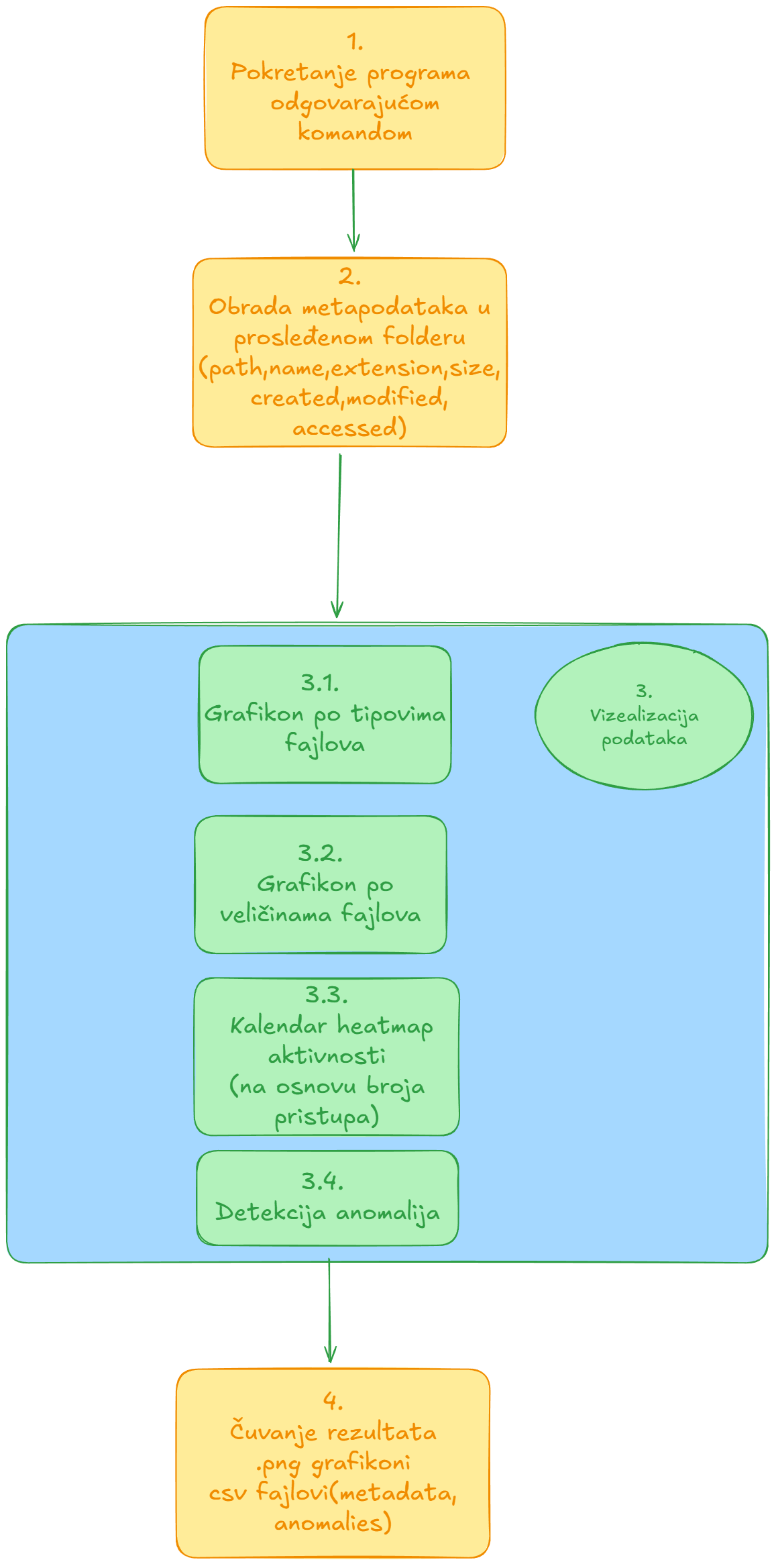

Flowchart programa

Slide 9
Detekcija anomalija
Anomalije predstavljaju neuobičajene obrasce u pristupu fajlovima
Detekcija se vrši statističkim metodama (npr. IQR)
Identifikacija ekstremnih vrednosti i odstupanja
Pomaže u otkrivanju potencijalno sumnjivih aktivnosti

Slide 10
IQR metoda
Q1, Q3 i IQR
Q1(prvi kvartil)- predstavlja vrednost ispod koje se nalazi 25% svih podataka
Q3(treći kvartil)- predstavlja vrednost ispod koje se nalazi 75% svih podataka
IQR(interquartile Range)- predstavlja raspon izmedju prvog i trećec kvartila i
računa se kao :
IQR=Q3-Q1
IQR opisuje “normalan” raspon srednjih 50% podataka I koristi se za identifikaciju odstpuanja

Slide 11
Pravilo za detekciju anomalija
Određivanje donje granice: Q1-1.5*IQR
Određivanje gornje granice: Q1+1.5*IQR
Sve vrdnosti koje se nalaze ispod donje granice ili iznad gornje granice smatraju se anomalijama.

Slide 12
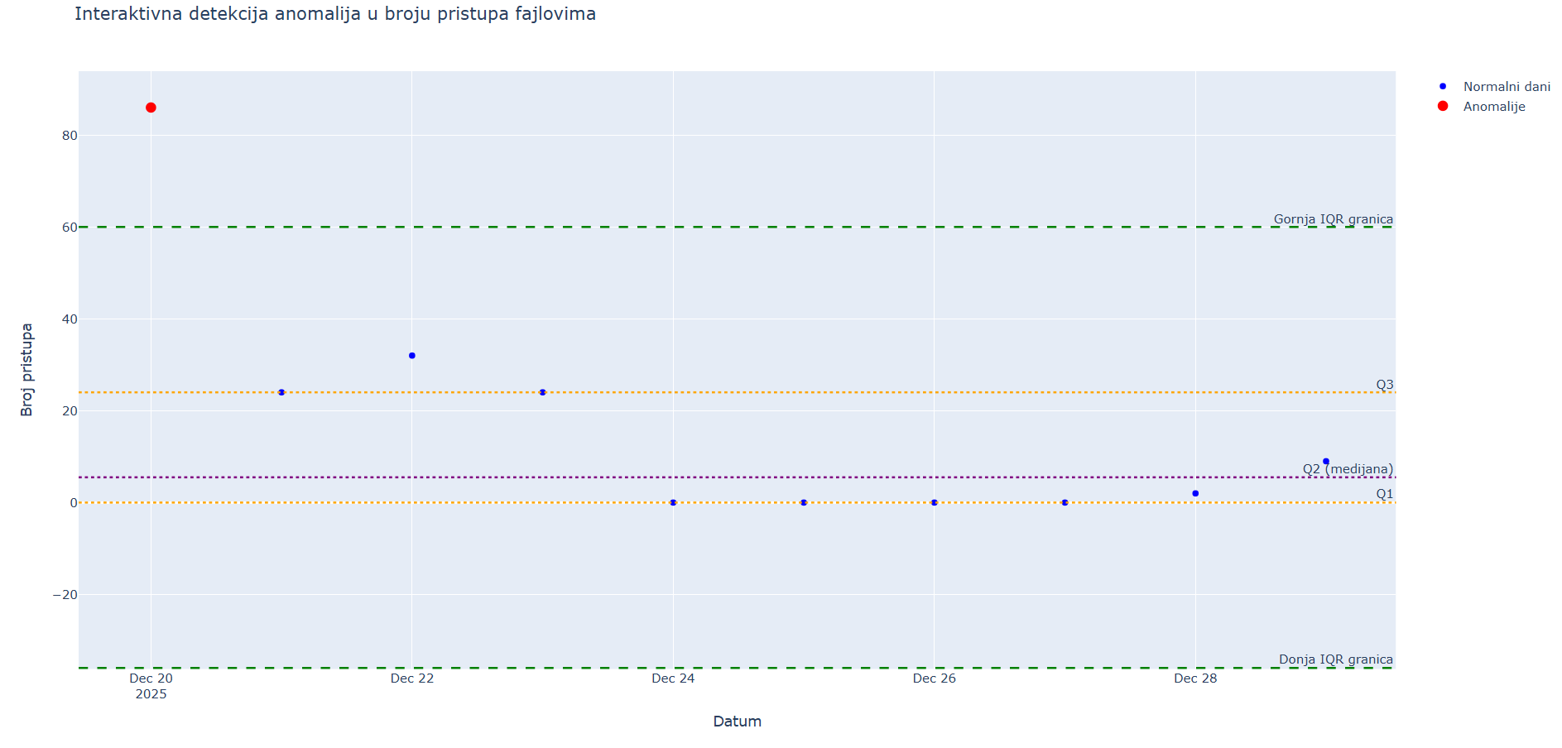
Detekcija anomalija u broju pristupa fajlovima

Slide 13
Rezultati I primeri
Generisanje 4 različitih grafika
Analiza fajlova po tipovima
Analiza fajlova po veličini
Kalendarska reprezentacija aktivnosti pristupa fajlovima
Identifikacija anomalija

Slide 14
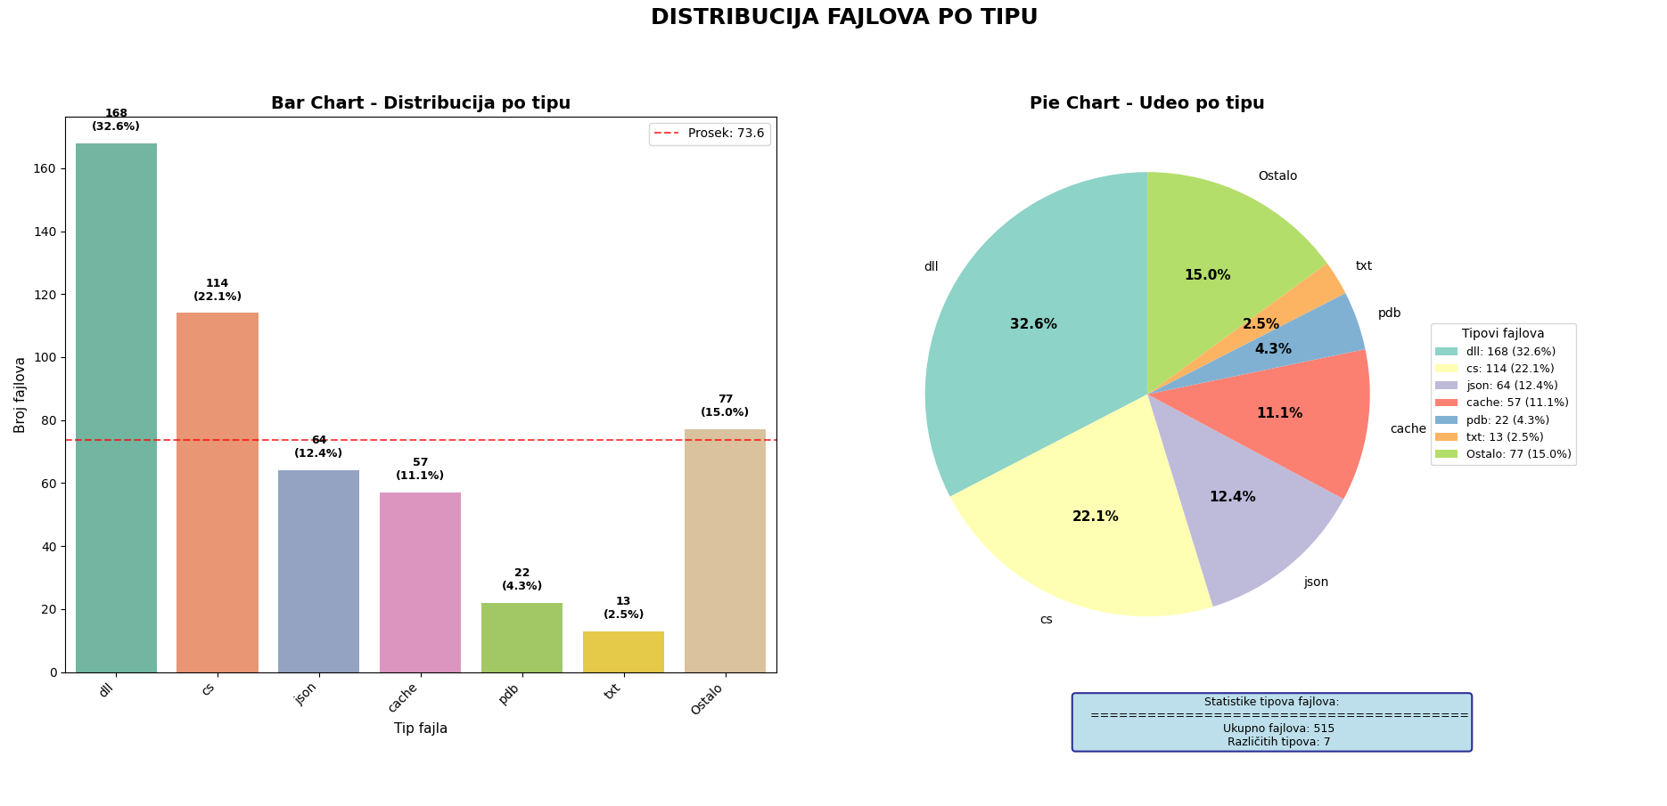
Analiza fajlova po tipovima
Distribuacija fajlova po tipu

Slide 15
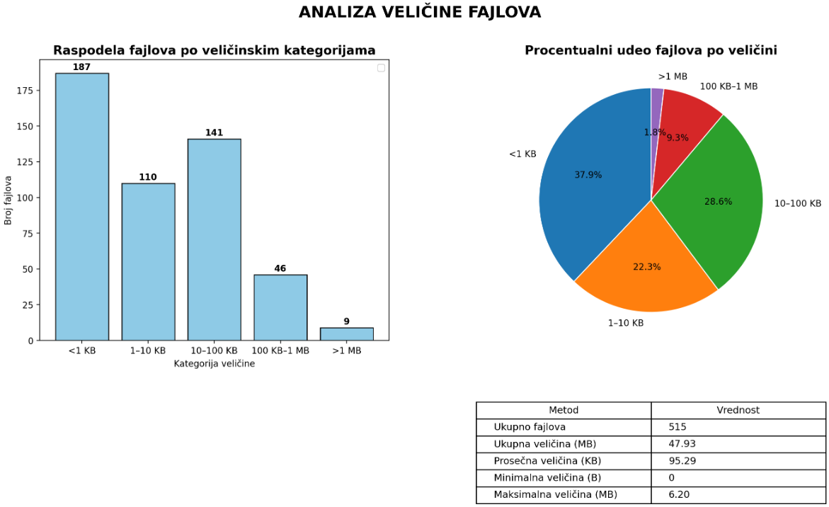
Analiza fajlova po veličini
Grafikoni koji predstavljaju analizu veličine fajlova

Slide 16
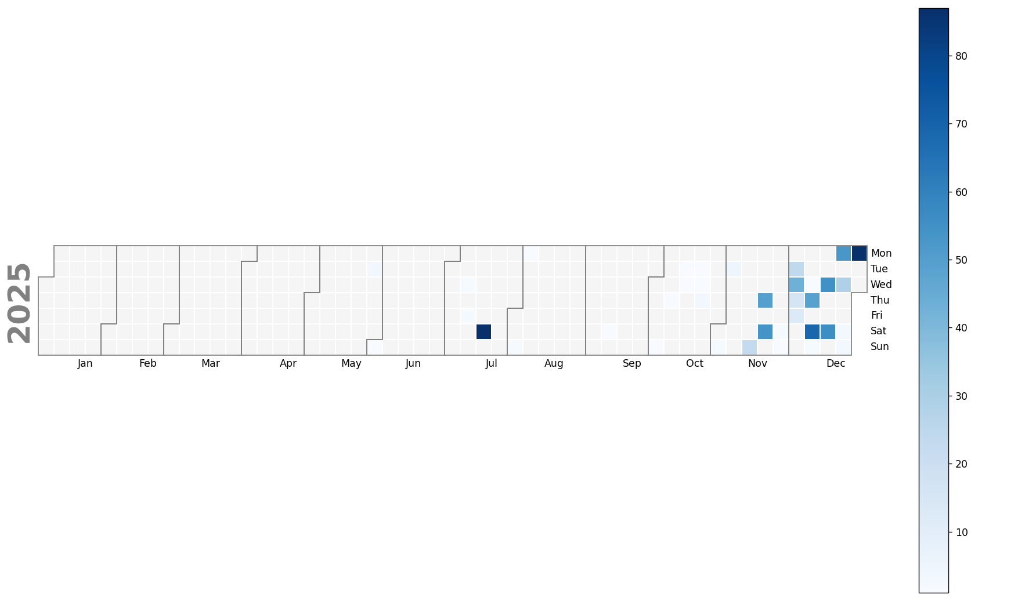
Kalendarska reprezentacija akvivnosti pristupa fajlovima
Kalendarski prikaz broja pristupa fajloviam po danu

Slide 17
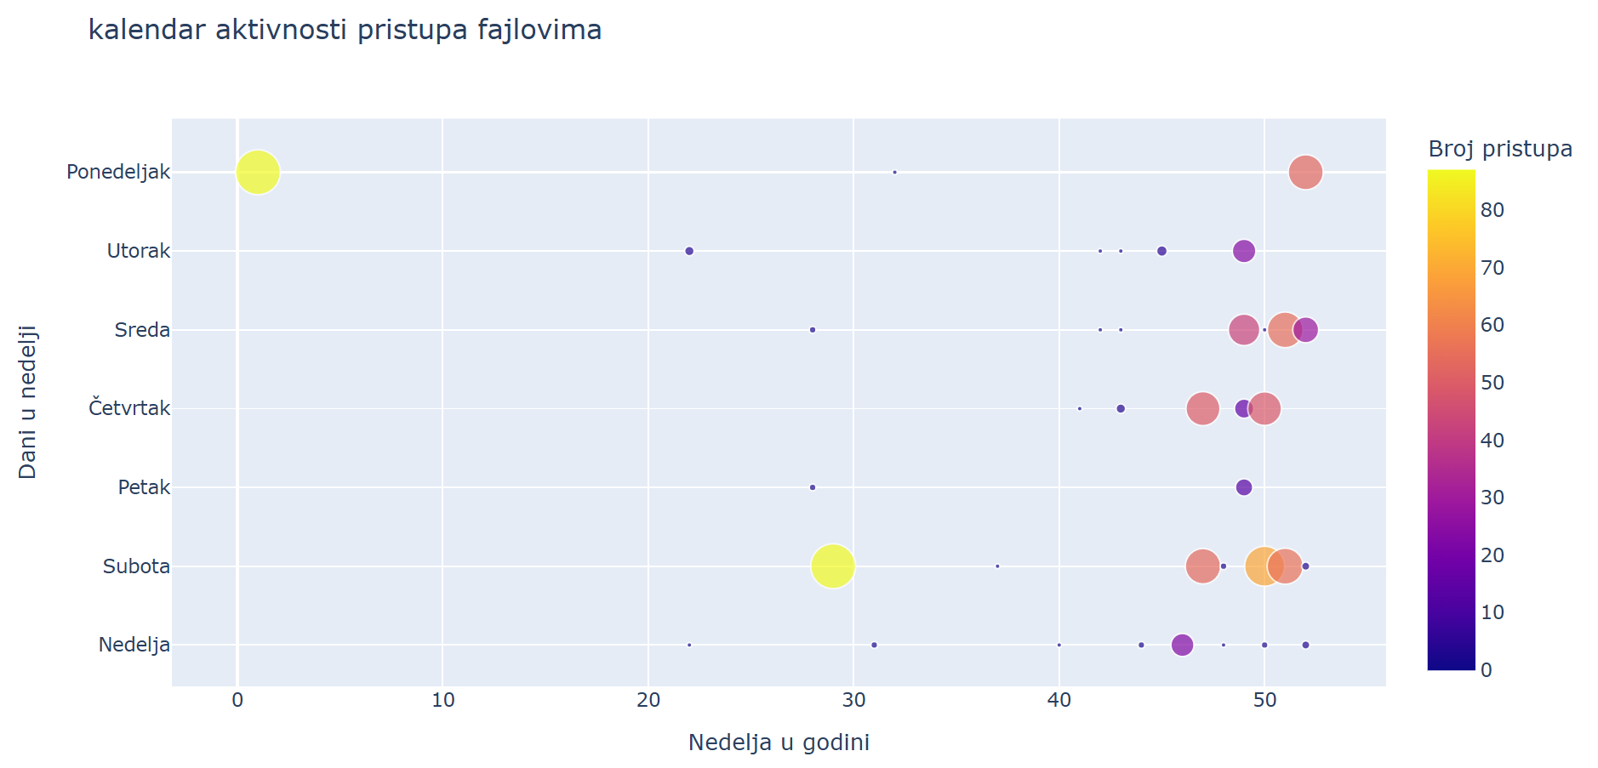
Dinamički kalendar aktivnosti pristupa fajlovima

Slide 18
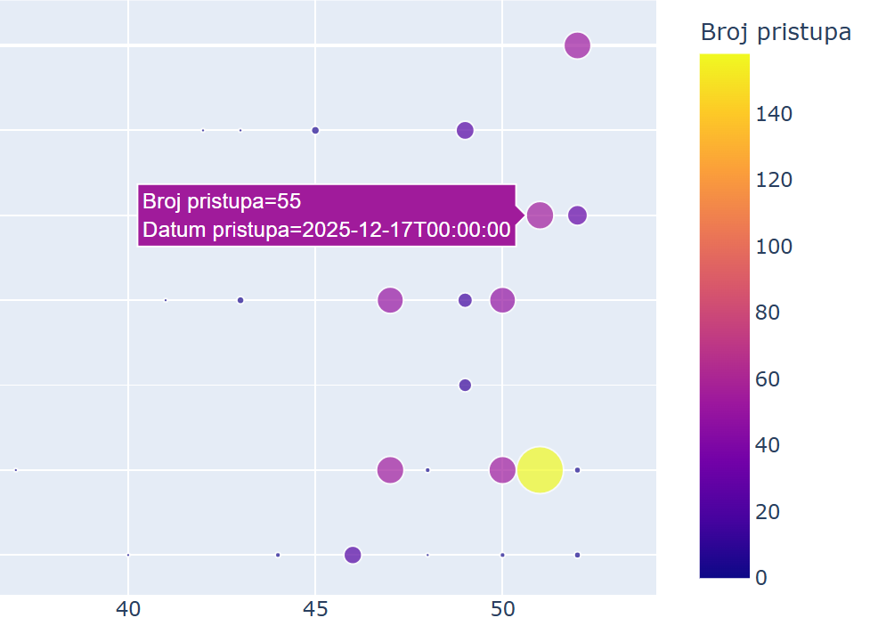
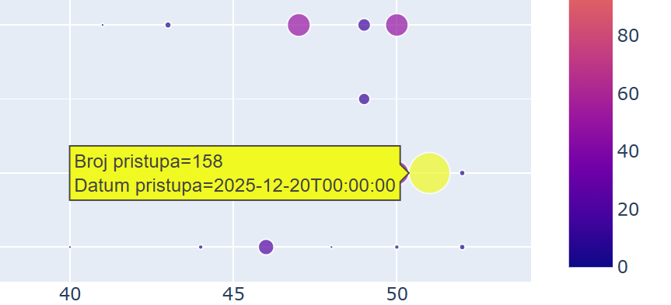
Detaljnije informacije
Dan sa najvise pristupa fajlovima

Slide 19
Identifikacija anomalija
Detekcija anomalija u broju pristupa fajlovima

Slide 20
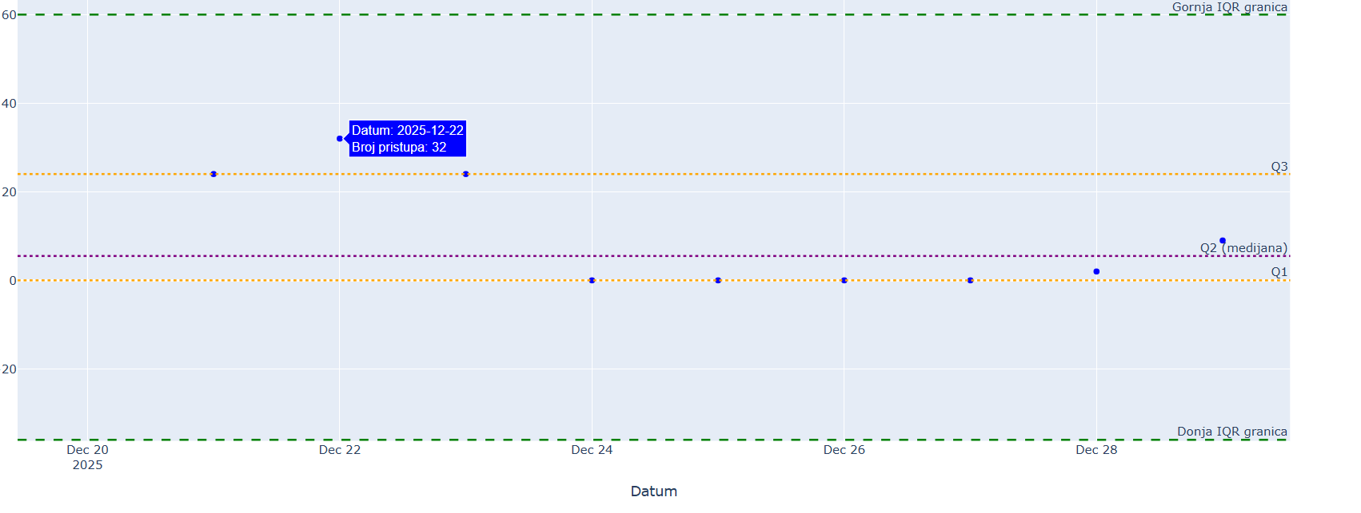
Primer jednog normalnog dana koji se ne identifikuje kao anomalija

Slide 21
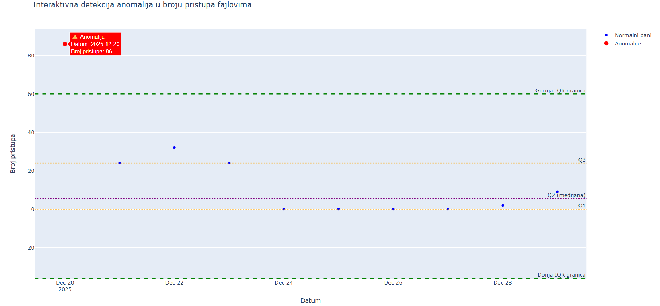
Identifikovana anomalija

Slide 22
Zaključak
Implementiran alat za analizu i vizualizaciju metapodataka fajlova koristeći Python, Pandas, Matplotlib
Alat omogućava praćenje atributa fajlova: veličina, tip, vreme kreiranja, modifikacije i pristupa
Vizualizacije pomažu u brzom uočavanju obrazaca i anomalija u fajl sistemu
Primena: digitalna forenzika, optimizacija skladištenja i nadzor sistema
Dalji razvoj može uključivati interaktivne dashboard-e i analizu većih datasetova

